Slide 1



C206/C125 – Programação Orientada a Objetos com Java Construtores e o Modificador Static
Prof. Christopher Lima
christopher@inatel.br

Slide 2


Objetivos
Entender os Construtores
Utilizar membros e métodos estáticos (static)

Slide 3

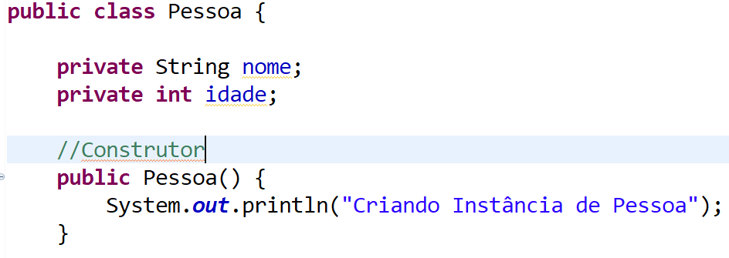
Construtores
Já sabemos que a palavra chave “new” invoca o construtor de uma classe e cria a sua instância!

Slide 4
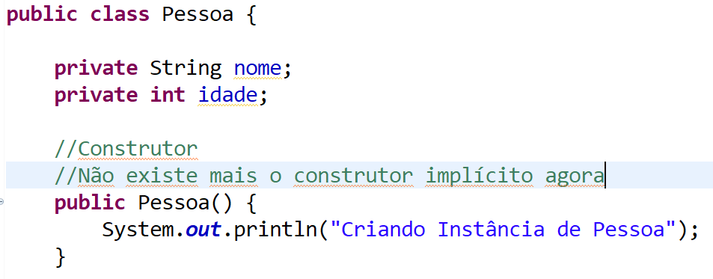
Construtores
Quando não declaramos o construtor explicitamente, o Java invoca o construtor implícito (Padrão). Porém, se passamos a deixar um construtor visível, o padrão não é mais fornecido.

Slide 5
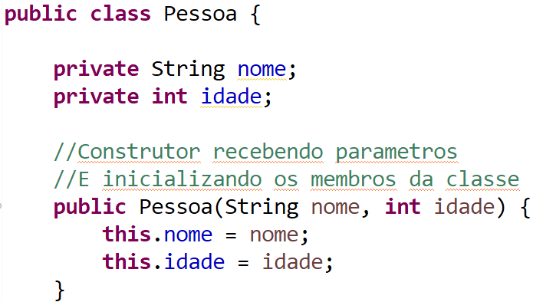
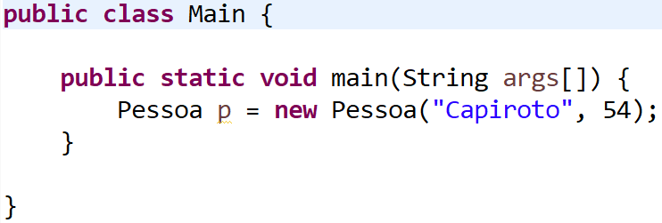
Construtores
Os construtores podem receber parâmetros, facilitando a inicialização de instâncias.

Slide 6
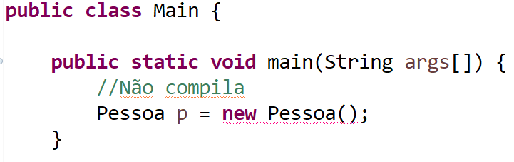
Construtores
Perceba que no exemplo anterior, o construtor força o cliente a passar dois parâmetros durante a instanciação. Não é mais possível invocar o construtor vazio!

Slide 7
Construtores
Mas e se ainda desejamos oferecer uma opção de construtor vazio?
Podemos fazer a sobrecarga de construtores. Basta escrever parâmetros diferentes!
O Compilador sabe qual construtor invocar, desde que os parâmetros sejam diferentes

Slide 8
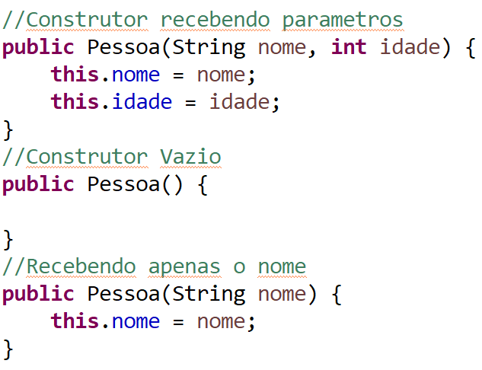
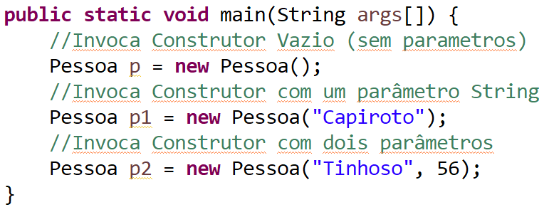
Construtores

Slide 9
Modificador Static – Modificador de Acesso Global
Imagine que estamos modelando um jogo estilo Arkanoid, e queremos saber quantos blocos existem no jogo

Slide 10
Modificador Static
Como podemos fazer isso? Precisamos saber quantos foram criados. Vamos colocar um contador dentro do construtor de uma classe Bloco.
A cada nova instância faremos um incremento
Será que funciona?

Slide 11
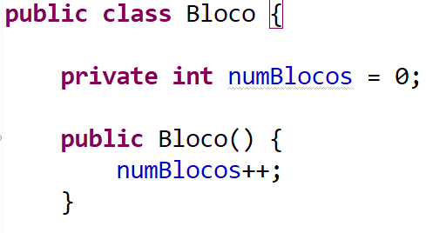
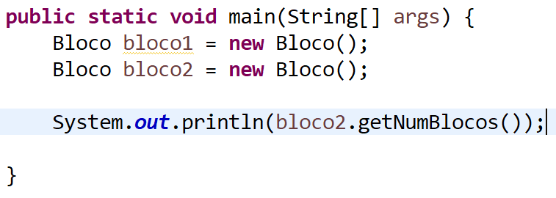



Modificador Static

Slide 12
Modificador Static
Cada instância tem o seu próprio numBlocos, assim esse número sempre será incrementando uma única vez.
Por isso eles são chamados membros da instância.
Precisamos de algo compartilhado entre as instâncias, ou seja, algo que pertença a classe e não a instância.
Vamos utilizar o modificador static

Slide 13
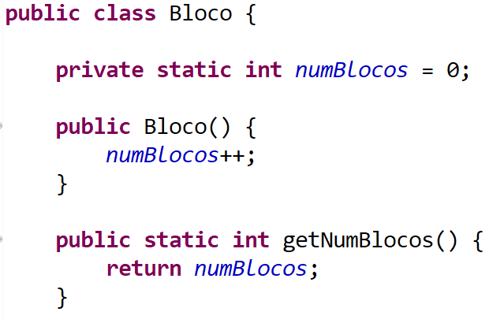
Modificador Static
Qualquer instância da classe Bloco compartilha a mesma variável numBlocos. Essa variável pertence a classe.
O acesso é dado via classe.

Slide 14
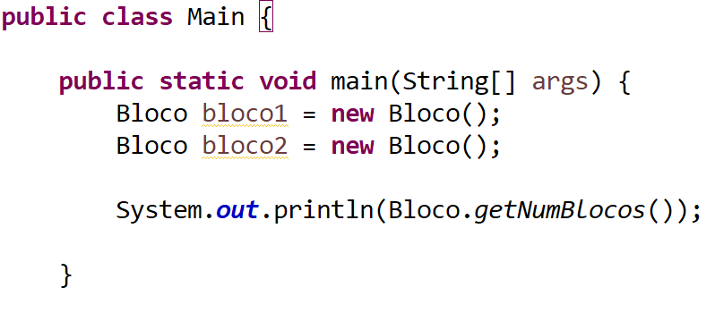
Modificador Static

Slide 15

Modificador Static

Slide 16
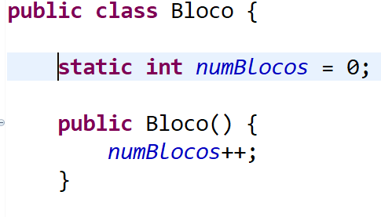
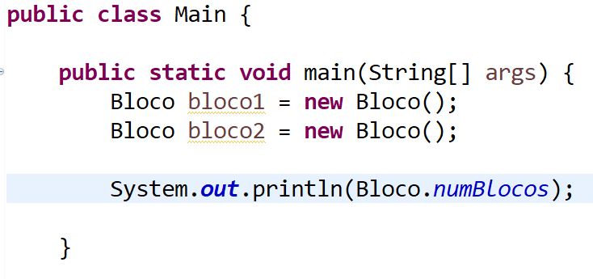
Modificador Static
E se esse membro não fosse private?

Slide 17
Modificador Static
E os métodos com modificador static?
São métodos que não dependem de nenhuma variável de instância.
Quando invocados, executam uma função sem a dependência do conteúdo de um objeto.
É criado como um membro de um objeto, mas não precisa de uma instância para ser acessado.

Slide 18
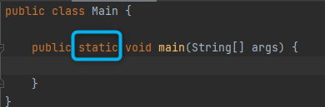
Modificador Static
O método main é o principal exemplo:
O Java chama o método Main, sem criar uma instância dessa classe já que o Main é Static.

Slide 19
Modificador Static
Qual o propósito de métodos Static?
Métodos utilitários ou helpers que não requerem modificação de estado. Elimina-se a necessidade de criação de objetos só para acesso algum método.
Utilizar um estado que não muda.

Slide 20
Exercício 1 – Space Shooter

Slide 21
Exercício 1 – Space Shooter
Crie classes Java que sigam o UML apresentado a seguir.
Temos uma estrutura de Classes e uma de Pacotes.
Crie getters e setters que julgar necessário!
Faça os seguintes testes
A Nave pode invocar o método atirar(), recebendo como parâmetro um Asteroide.
Existem dois tipos de asteroides: Pequeno e Grande
A nave possui dois tipos de tiro: Normal e Explosivo
Asteroides do tipo “Grande” são destruídos apenas com Naves que possuem um tipo de tiro “Explosivo”
Se o Asteroide for destruído, ele chama o método destruir(), que apenas imprime uma mensagem

Slide 22
Exercício 1 – Space Shooter
OBS: No diagrama de classes UML, quando temos uma seta, é uma relação de dependência. Assim, Nave depende de Asteroide. Pois um método da classe Nave, recebe uma variável do tipo Asteroide. Mas não temos um membro na classe Nave do tipo Asteroide, por isso não temos uma agregação e/ou composição!

Slide 23
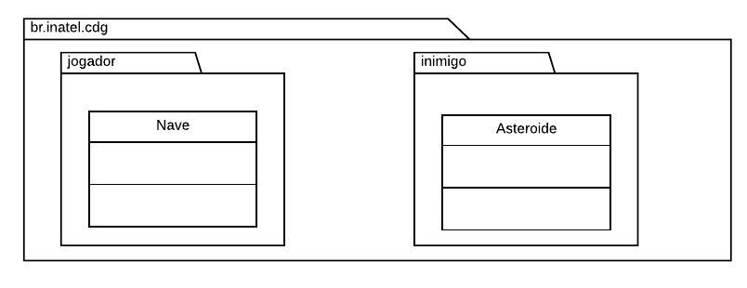
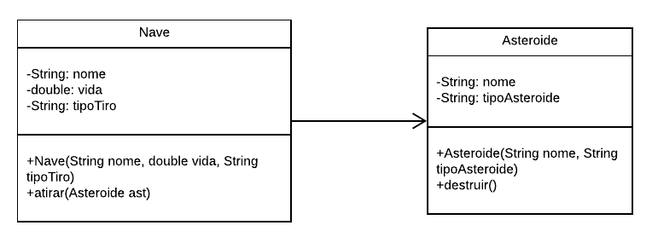
Exercício 1 – Space Shooter

Slide 24
Exercício - Arkanoid
Simule um jogo de Arkanoid. Construa duas classes, Jogador e Bloco. Lembre-se de utilizar pacotes para organizar.
A cada novo bloco, incremente o número de blocos em jogo.
A cada bloco destruído, decremente o número de blocos em jogo e aumente a pontuação do Jogador.
Ao final, imprima o número de blocos criados, destruídos e a pontuação do jogador.
Crie um método estático em uma classe Conversor que converte a pontuação do jogador em moedas. 1 ponto = 100 moedas. Mostre o número de moedas na classe Main.

Slide 25
Resolução dos Exercícios
https://github.com/chrislima-inatel/C206_C125

Slide 26

Material Complementar
Capítulo 5 da apostila FJ-11
Modificadores de Acesso e Atributos(Membros) de Classe
A partir do item 5.4

